Slide 1
JavaScript
Introducción a javascript en javascript

Slide 2
¿Qué es JavaScript?
JavaScript es un lenguaje de programación del lado del cliente que permite agregar interactividad, validaciones y mejorar la experiencia del usuario en aplicaciones web.

Slide 3
Definición
En proyectos ASP.NET Core MVC, se usa principalmente en las vistas (.cshtml) para:
1. Validar formularios antes de enviarlos al servidor.
2. Mostrar u ocultar elementos dinámicamente.
3. Consumir APIs mediante fetch o AJAX.
4. Crear interfaces más dinámicas sin recargar la página.

Slide 4
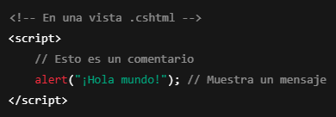
Estructura Básica de un Script
<script>:
Etiqueta para incluir código JS.
alert():
Función que muestra una ventana emergente.

Slide 5
Manejo de Variables
let nombre = "Juan"; // Variable que puede cambiar
const edad = 25; // Constante (no cambia)
var pais = "Guatemala"; // Vieja forma, aún válida

Slide 6
Tipos comunes
String: "texto"
Number: 25, 3.14
Boolean: true, false
Array: [1, 2, 3]
Object: { nombre: "Ana", edad: 30 }

Slide 7
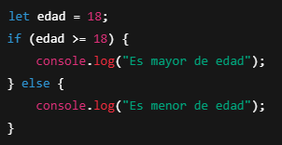
Operadores y Condicionales

Slide 8
Operadores y Condicionales
== igual (compara valor)
=== estrictamente igual (compara valor y tipo)
&& y
|| o

Slide 9
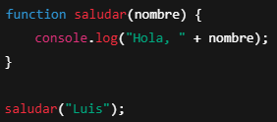
Funciones

Slide 10
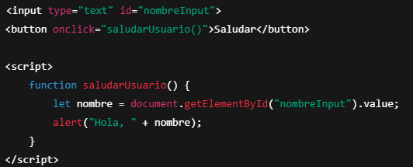
Manejo del DOM (Document Object Model)
Permite interactuar con los elementos del HTML:

Slide 11
Secciones
getElementById: Accede a un elemento por su ID.
.value: Obtiene el valor del input.

Slide 12
¿Qué es el DOM?
DOM significa Document Object Model o en español Modelo de Objetos del Documento. Es una representación estructurada de todo el contenido HTML de una página web. Con el DOM, JavaScript puede leer, modificar o eliminar elementos del HTML mientras la página está cargada.

Slide 13
Ejemplo de la vida cotidiana:
Imagina que tu página web es una casa.
El HTML es como la estructura física: paredes, puertas, ventanas, etc.
El DOM es como un plano digital de esa casa que puedes ver y editar desde tu computadora.
JavaScript es como un robot dentro de la casa que puede leer el plano (DOM) y decir:
“Abre la puerta” (mostrar un elemento)
“Pinta la pared de rojo” (cambiar el color)
“Quita esta silla” (eliminar un botón)
“Agrega una lámpara nueva” (crear contenido dinámicamente)

Slide 14
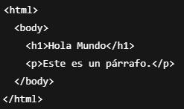
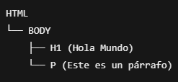
Estructura del DOM (visual simple)
En el DOM, esto se representa como un árbol de nodos:
Cada etiqueta se convierte en un nodo del árbol, y puedes acceder o manipular estos nodos con JavaScript.

Slide 15
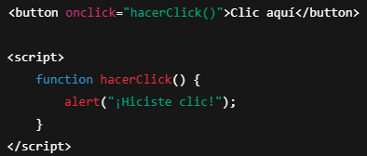
Eventos más comunes

Slide 16
Otros eventos:
onchange: cuando cambia un input.
onmouseover: al pasar el mouse.
onsubmit: al enviar un formulario.

Slide 17
Integración con Formularios de ASP.NET MVC
Ejemplo simple:

Slide 18
Mini Reto
Objetivo: Validar un formulario de una tienda en línea:
Campos: 10 productos, listas, campos que permitan solo letras, campos que permitan solo números, campos de contraseña.
Validaciones: que el correo contenga @, y la contraseña tenga al menos 6 caracteres.
Extras:
Mostrar mensajes con innerText en vez de alert, integrar sweetalert2.

